Slide 1

Технології оцінювання освітньої діяльності учнів у контексті Нової української школи: оцінювальна компетентність учителя фізики та астрономії
КОНСУЛЬТПУНКТ
ДЛЯ ВЧИТЕЛІВ ФІЗИКИ ТА АСТРОНОМІЇ
Галина КЛІМОВИЧ,
консультант КУ «Зарічненський центр професійного розвитку педагогічних працівників»
13 квітня 2021 року

Slide 2
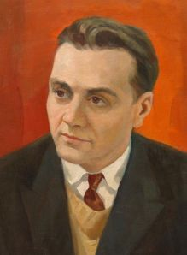
Оцінювання – надзвичайно важливий компонент освітнього процесу
«Не можна допускати, щоб оцінювання
знань виділялося з педагогічного процесу
як щось відокремлене. Оцінка лише тоді
стає стимулом, який спонукає до активної
розумової праці, коли взаємини між
учителем і учнем побудовані на взаємному
довір'ї і доброзичливості. Якщо хочете,
оцінка — це один з найтонших
інструментів виховання. З того, як ставиться учень до оцінки, поставленої вчителем, можна зробити безпомилковий висновок про те, як він ставиться до вчителя, наскільки вірить йому й поважає його».
В. Сухомлинський

Slide 3
Оцінювання – надзвичайно важливий компонент освітнього процесу
Педагогічна оцінка – це багатогранна характеристика здобувача освіти, сукупність оціночних дій та суджень, спрямованих на розв’язання тих чи інших педагогічних завдань, результат системного педагогічного контролю.
Оцінка сприяє вдалому старту, успішному розгортанню шкільного життя дитини.
Оцінка – це лакмусовий папірець майстерності вчителя, потужний інструмент, здатний сприяти розвитку особистості здобувачів освіти, коригувати їх поведінку, це виклик неупередженості у діях педагога.
Оцінка – це стимул, який поєднує засоби заохочення і покарання.

Slide 4

Правильно організоване оцінювання
привчає учнів до систематичної роботи, дисципліни, сприяє збереженню здоров'я та формуванню соціально-психологічних рис (організованості, дисциплінованості, старанності, наполегливості)
Неправильно організоване оцінювання
породжує низку негативних явищ: списування, обман, негативно впливає на здоров'я школяра

Slide 5
Закон України “Про повну загальну середню освіту”
Стаття 17. Оцінювання результатів навчання учнів та їх атестація
Кожен учень має право на:
справедливе,
неупереджене,
об’єктивне,
незалежне,
недискримінаційне та
доброчесне оцінювання результатів його навчання незалежно від виду та форми
здобуття ним освіти.
2. Основними видами оцінювання результатів навчання учнів є: формувальне,
поточне, підсумкове (тематичне, семестрове, річне) оцінювання,
державна підсумкова атестація, зовнішнє незалежне оцінювання.
3. Формувальне, поточне та підсумкове оцінювання результатів навчання учнів щодо їх відповідності вимогам навчальної програми, вибір форм, змісту та способу оцінювання здійснюють педагогічні працівника закладу освіти. Підсумкове оцінювання результатів навчання учнів за сімейною (домашньою) формою здійснюється не менше двох разів на рік.

Slide 6
Закон України “Про повну загальну середню освіту”
Стаття 17. Оцінювання результатів навчання учнів та їх атестація
4. За вибором закладу освіти оцінювання може здійснюватися за власною шкалою оцінювання результатів навчання учнів або за системою оцінювання, визначеною законодавством.
У разі запровадження закладом освіти власної шкали оцінювання результатів навчання учнів ним мають бути визначені правила переведення до системи оцінювання, визначеної законодавством.
Річне оцінювання та державна підсумкова атестація здійснюються за системою оцінювання, визначеною законодавством, а результати такого оцінювання відображаються у свідоцтві досягнень, що видається учневі щороку у разі переведення його на наступний рік навчання.
5. Оцінювання відповідності результатів навчання учнів, які завершили здобуття початкової, базової середньої чи профільної середньої освіти, вимогам державних стандартів здійснюється шляхом державної підсумкової атестації.
Кожен учень має пройти державну підсумкову атестацію за кожний рівень повної загальної середньої освіти з державної мови, математики та інших предметів, визначених центральним органом виконавчої влади у сфері освіти.
Зміст, форми і порядок проведення державної підсумкової атестації визначається і затверджується центральним органом виконавчої влади у сфері освіти.

Slide 7







Оцінювання результатів навчання учнів (нормативна база)
Порядок переведення учнів (вихованців) закладу загальної середньої освіти до наступного класу (наказ МОН України від 14.07.2015 № 762 зі змінами від 08.05.2019 № 621)
Про затвердження Критеріїв оцінювання навчальних досягнень учнів (вихованців) у системі загальної середньої освіти (наказ МОН від 13.04.2011 № 329)
Про затвердження орієнтовних вимог оцінювання навчальних досягнень учнів із базових дисциплін у системі загальної середньої освіти (наказ МОН від 21.08.2013 № 1222 зі змінами від 19.08.2016 № 1009)
Про затвердження Порядку проведення інституційного аудиту закладів загальної середньої освіти (наказ МОН від 09.01.2019 № 17 з додатком у редакції наказу МОН від 04.02.2020 № 127)
Інструктивно-методичні рекомендації щодо викладання навчальних предметів у закладах загальної середньої освіти у 2020/2021 навчальному році (додаток до листа Міністерства освіти і науки України від 11.08.2020 № 1/9-430

Slide 8
Оцінювальна діяльність
Що
оцінювати?
Як
оцінювати?
Для чого оцінювати?
Компетентнісний підхід в освіті
Нові підходи в оцінюванні
Новий вимір оцінювання
Концепція Нової української школи: “…найважливіше завдання вчителя – підтримувати в кожному учневі впевненість і мотивацію до пізнання».

Slide 9
Принципи оцінювання (на основі документів Ради Європи)
Повага до особистості учня.
Справедливість і неупередженість.
Валідність (придатність).
Достовірність.
Об'єктивність.
Систематичність.
Прозорість та відкритість.
Диференційованість.
Індивідуальність.
Вимогливість.

Slide 10


Функції оцінювання
- освітня;
- виховна;
- розвивальна;
- управлінська;
- мотиваційно-стимулююча;
- діагностична;
- коригувальна;
- прогностична тощо
.

Slide 11
На ефективність оцінювання впливає:
індивідуальний характер оцінювання;
систематичність;
система опитування;
достатня кількість інформації для оцінювання;
дотримання об'єктивності;
єдність вимог до оцінювання учнів;
оптимізація контролю успішності учнів;
відкритість контролю;
всебічність контролю;
тематична спрямованість контролю;
дотримання академічної доброчесності та етичних норм

Slide 12
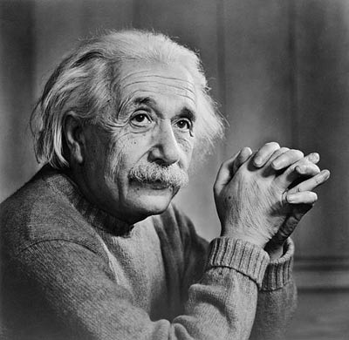

«Більшість учителів витрачають час на завдання, покликані встановити, чого учень не знає, а справжнє мистецтво постановки питання полягає в тому, щоб з’ясувати, що учень знає або здатний пізнати».
Альберт Енштейн
Notes:
А Ви як міркуєте?

Slide 13

Процес оцінювання залежить від того,
що ми хочемо виміряти
Те, що учні не знають, не вміють
Те, що учні знають, уміють
Це будуть 2 різні
аспекти оцінювання

Slide 14
Аспекти оцінювання
результатів навчання
процесу навчання
Підсумкове (традиційне) оцінювання
Формувальне
оцінювання
Оцінювання для поліпшення якості навчання
Оцінювання якості навчання

Slide 15
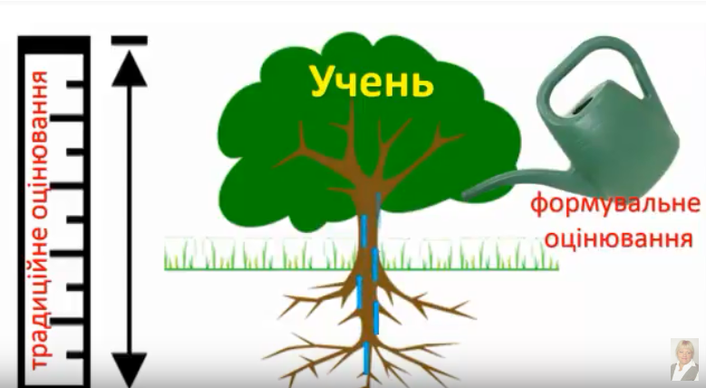

Slide 16
Методичні рекомендації ДСЯО “Абетка для директора”
В умовах реформування освіти чітко визначено мету забезпечення якості освіти:
Завданням забезпечення якості освіти є оприлюднення критеріїв оцінювання, правил та процедури оцінювання здобувачів освіти.
Розроблення, оприлюднення та інформування про критерії оцінювання мають зробити процес оцінювання прозорим і зрозумілим для всіх учасників освітнього процесу.
Система оцінювання навчальних досягнень учнів повинна мати чіткі та зрозумілі вимоги до навчальних результатів; дозволяти гарантовано досягти і перевищити ці результати; заохочувати здобувачів освіти апробувати різні моделі досягнення результату без ризику отримати за це негативну оцінку; розвивати в учнів впевненість у своїх здібностях і можливостях; використовувати самооцінювання і взаємооцінювання як важливий елемент навчальної діяльності.

Slide 17


2.Система оцінювання здобувачів освіти вимоги/правила
Наявність відкритої, прозорої і зрозумілої для здобувачів освіти системи оцінювання їх навчальних досягнень
Застосування внутрішнього моніторингу, що передбачає систематичне відстеження та коригування результатів навчання кожного здобувача освіти
Спрямованість системи оцінювання на формування у здобувачів освіти відповідальності за результати свого навчання, здатності до самооцінювання
3 критерії
2 критерії
2 критерії
2 критерії

Slide 18
2.Система оцінювання здобувачів освіти вимоги/правила
Напрям | Вимога/правило організації освітніх і управлінських процесів закладу освіти та внутрішньої системи забезпечення якості освіти | Критерії
Система оцінювання здобувачів освіти | 2.1. Наявність відкритої, прозорої і зрозумілої для здобувачів освіти системи оцінювання їх навчальних досягнень 2.2. Застосування внутрішнього моніторингу, що передбачає систематичне відстеження та коригування результатів навчання кожного здобувача освіти 2.3. Спрямованість системи оцінювання на формування у здобувачів освіти відповідальності за результати свого навчання, здатності до самооцінювання | 2.1.1. Здобувачі освіти отримують від педагогічних працівників інформацію про критерії, правила та процедури оцінювання навчальних досягнень 2.1.2. Система оцінювання в закладі освіти сприяє реалізації компетентнісного підходу до навчання 2.1.3. Здобувачі освіти вважають оцінювання результатів навчання справедливим і об'єктивним 2.2.1. У закладі освіти здійснюється аналіз результатів навчання здобувачів освіти 2.2.2. У закладі освіти впроваджується система формувального оцінювання 2.3.1. Заклад освіти сприяє формуванню у здобувачів освіти відповідального ставлення до результатів навчання 2.3.2. Заклад освіти забезпечує самооцінювання та взаємооцінювання здобувачів освіти

Slide 19
Здобувачі освіти отримують від педагогічних працівників інформацію про критерії, правила та процедури оцінювання навчальних досягнень
КРИТЕРІЙ 1:
Реформування загальної середньої освіти передбачає зміни у підходах до оцінювання навчальних досягнень учнів:
• по-перше, вимоги до оцінювання результатів навчання мають визначатися з урахуванням компетентнісного
підходу до навчання, в основу якого покладено ключові
компетентності;
• по-друге, оцінювання має ґрунтуватися на позитивному
підході, що, передусім, передбачає врахування рівня досягнень учня.

Slide 20
Система оцінювання навчальних
досягнень учнів повинна:
• мати у своїй основі чіткі і зрозумілі вимоги до навчальних
результатів;
• дозволяти гарантовано досягти і перевищити ці результати;
• заохочувати учнів апробувати різні моделі досягнення результату без ризику отримати за це негативну оцінку;
• розвивати в учнів впевненість у своїх здібностях і можливостях;
• використовувати самооцінювання і взаємооцінювання як
важливий елемент навчальної діяльності

Slide 21
Критерії оцінювання
навчальних досягнень
Затверджені МОН
Розроблені вчителями
Оприлюд-нюються !!!
Не потребують затвердження керівником
ЗЗСО

Slide 22
Критерії оцінювання
навчальних досягнень
Критерії оцінювання навчальних досягнень учнів, затверджені Міністерством освіти і науки України, оприлюднюються.
Вони є загальними і використовуються як основа для вибудовування системи оцінювання.
До кожного обов’язкового виду роботи вчитель повинен мати розроблені критерії оцінювання навчальних досягнень учнів, які ґрунтуються на критеріях, затверджених МОН, а також враховують особливості вивчення теми (обсяг годин на вивчення, кількість обов’язкових робіт), освітню програму закладу освіти, компетентнісний підхід до викладання предмета (курсу), організаційну форму проведення навчального заняття).
Кооперативна (групова) форма навчального заняття потребує особливих підходів до вироблення критеріїв оцінювання.

Slide 23

Критерії оцінювання
навчальних досягнень
Учні мають бути систематично поінформовані про розроблені вчителем критерії оцінювання. Інформування батьків та учнів про правила і процедури оцінювання навчальних досягнень (про порядок поточного та підсумкового оцінювання, чинники впливу на тематичне оцінювання учнів тощо) здійснювати на початку навчального року. Інформація може бути донесена в різних формах:
в усній формі,
через пам’ятки,
шляхом розміщення на інформаційному стенді у класі,
через інтерактивну інтернет-платформу,
електронну пошту,
інші види комунікації.

Slide 24
Критерії оцінювання
навчальних досягнень
Розроблені вчителем критерії оцінювання не потребують затвердження керівництвом закладу освіти.
Керівництво має моніторити систему оцінювання вчителів шляхом спостереження за проведенням навчальних занять, вивчення оприлюднених критеріїв оцінювання, розглядаючи дане питання на засіданнях методичних об’єднань, педагогічної ради.
Оцінка має стимулювати учнів до навчання, а не використовуватись для покарання.

Slide 25
Система оцінювання сприяє реалізації компетентнісного підходу до навчання
КРИТЕРІЙ 2:
За компетентнісного підходу оцінюється не обсяг засвоєних знань, а як знання використовуються в житті, тобто нові підходи до формування критеріїв оцінювання:
• оцінювати не лише результат роботи, але й процес навчання, індивідуальний поступ кожного учня;
• позитивно оцінювати досягнення учнів, незалежно від того, значні вони чи скромні, якщо вони є результатом справжніх зусиль дитини. В цьому є мотивуюча роль оцінювання;
• оцінювати рівень аргументації та уміння учнів висловлювати свою думку.

Slide 26
У процесі впровадження компетентнісного підходу оцінювання навчальних досягнень спрямовується на вирішення таких основних навчальних завдань:
• розв’язання проблем і прийняття рішень;
• розуміння, а не відтворення фрагментів інформації;
• оцінювання умінь, які визначають здатність працювати в команді;
• уміння слухати, розв’язувати конфлікти, вирішувати дискусійні питання і проблеми;
• уміння застосовувати знання в реальних життєвих ситуаціях.

Slide 27
КРИТЕРІЙ 3:
Здобувачі освіти вважають оцінювання результатів навчання справедливим і об’єктивним
Система оцінювання навчальних досягнень учнів буде дієвою, якщо вона зрозуміла, чітка і справедлива. Що потрібно:
Розроблення критеріїв для оцінювання обов’язкових видів роботи та проведення інших форм організації освітнього процесу (дистанційного, змішаного, кооперативного (групового) навчання).
Обов’язкове оприлюднення критеріїв оцінювання.
Спільне з учнями розроблення критеріїв.
Впровадження самооцінювання і взаємооцінювання учнів.
Отримання постійного зворотнього зв’язку у процесі оцінювання.
Використання учнівського портфоліо як способу оцінювання навчальних досягнень.
Впровадження формувального оцінювання.

Slide 28
КРИТЕРІЙ 4:
У закладі освіти впроваджується система формувального оцінювання
Особливості формувального оцінювання:
націлене на визначення індивідуальних досягнень кожного учня;
не передбачає порівняння навчальних досягненнях різних учнів;
широко використовує описове оцінювання;
застосовує зрозумілі критерії оцінювання, за якими оцінюють учня, він стає свідомим учасником процесу оцінювання і навчання;
забезпечує зворотній зв’язок – отримання інформації про те, чого учні навчилися, а також про те, як учитель реалізував поставлені навчальні цілі;
визначає вектор навчання: виконавши завдання, учні дізнаються про те, якого рівня вони наразі досягли і в якому напрямку їм потрібно рухатися далі.
Формувальне оцінювання – це переважно оцінювання описове, яке спрямовується на індивідуальний прогрес учня.

Slide 29
З метою впровадження формувального оцінювання, вчитель використовує такі передумови:
ставить перед учнями виклики у вигляді пошуку причинно-наслідкових зв’язків, розгляду проблемних задач, реалізації проєктів;
спонукає учнів до самостійного мислення і конструювання відповіді;
заохочує до обґрунтування думок і способу міркування;
пропонує чіткі критерії оцінювання;
формує в учнів розуміння, що будь-яке явище або процес потрібно розглядати всебічно;
розвиває критичне мислення учнів.

Slide 30
Формувальне оцінювання у наукових дослідженнях
Швейцарський науковець Ф.Перрену: «Це оцінювання, яке допомагає учню розвиватися»
Британський учений П.Блек: «Формувальне оцінювання – це діяльність учня та вчителя, яка надає зворотній зв’язок для кореляції освітнього процесу»
Новозеландські дидакти Б.Коуві та Б.Белл: «Це двосторонній процес між учителем та учнем з метою оптимізації процесу навчання»

Slide 31
Формувальне оцінювання
Формувальне оцінювання – це
регулярне інтерактивне індивідуальне навчання та одержання зворотньої інформації
формує і відстежує поступ/прогрес учня/учениці, їхні освітні потреби
адаптує процес навчання до освітніх потреб учня

Slide 32
Орієнтири для конструювання моделі формувального оцінування у конкретному класі
Ключові питання
Навіщо оцінювати?
Що оцінювати?
Як оцінювати?
Хто оцінює?

Slide 33
Види формувального оцінювання
Види | Мета оцінювання
Вхідне, попереднє оцінювання | Виявлення попереднього досвіду навчальної діяльності. Визначення навчальних потреб учнів. Оцінювання рівня попередньо досягнутих навчальних результатів. Виявлення інтересів учнів. Постановка мети.
Поточне оцінювання | Сприяння мотивації, пізнавальній активності та цілеспрямування учнів у навчальній взаємодії. Відслідковування прогресу у навчанні учнів. Моніторинг процесу. Заохочення учнів до самопізнання.
Підсумкове оцінювання | Вимірювання рівня здобутих учнями досягнень. Порівняння отриманих результатів з очікуваними.

Slide 34
Форми/способи формувального оцінювання
Обговорення результатів оцінювання між учнем і вчителем.
Самооцінювання.
Взаємооцінювання.
Оцінювання учасниками групи.
Проміжне оцінювання.
Діагностичне оцінювання.
Оцінювання повсякденних ситуацій у класі.
Прогностичне оцінювання.
Рефлексія.

Slide 35

Формувальне оцінювання -
інтерактивне оцінювання учнівських досягнень, яке дає змогу вчителям визначати запити учнів, адаптуючи до них процес навчання або оцінювання для поліпшення навчання.
Формувальна оцінка орієнтована на конкретного учня, спрямована виявити прогалини у засвоєнні учнем елементів змісту освіти з метою надолуження знань з максимальною ефективністю, таке оцінювання спрямоване на формування і розвиток особистості учня.

Slide 36
Застосування формувального оцінювання сприяє розв'язанню таких освітніх завдань:
підтримання бажання вчитися та прагнення досягти максимально можливих результатів;
сприяння оптимальному темпу здобуття освіти учнями;
формування в учнів упевненості в собі, усвідомлення своїх можливостей;
формування в учнів рефлексивного ставлення до власних помилок і розуміння їх як невід'ємних етапів на шляху досягнення успіху;
забезпечення постійного зворотнього зв'язку щодо сприйняття та розуміння учнями навчального матеріалу;
здійснення діагностування особистісного розвитку та навчальних досягнень учнів на кожному з етапів навчання.

Slide 37

Об’єкти формувального оцінювання
процес навчання учнів,
- результат навчальної діяльності на певному етапі навчання
Критерії оцінювання визначаються вчителем із поступовим залученням учнів до цього процесу.
Орієнтирами для визначення критеріїв є:
- вимоги до обов’язкових результатів навчання та компетентностей учнів, визначених Держстандартом;
- очікувані результати, зазначені в освітній програмі закладу загальної середньої освіти

Slide 38

Спільне з учнями вироблення критеріїв оцінювання
Оголошення учням мети і завдання навчального заняття перед початком вивчення теми, розділу
Пропозиція учням написати один-два критерії, за якими будуть оцінюватися роботи
Запис на дошці критеріїв,
запропонованих учнями
Вчитель переконується, що всі учні зрозуміли запропоновані критерії
Розміщення критеріїв за ступенем важливості
У процесі обговорення обираються пріоритетні критерії

Slide 39

Під час здійснення формувального оцінювання важливо
не протиставляти дітей один одному;
акцентувати увагу лише на позитивній динаміці досягнень учнів;
враховувати, що оцінюється не учень, а його робота

Slide 40
Формувальне оцінювання
здійснюється шляхом:
педагогічного спостереження вчителя за навчальною та іншими видами діяльності учнів;
аналізу учнівських портфоліо, попередніх навчальних досягнень учнів, результатів їхніх діагностичних робіт;
самооцінювання та взаємооцінювання результатів діяльності учнів;
оцінювання особистісного розвитку та соціалізації учнів їхніми батьками;
застосування прийомів отримання зворотнього зв'язку щодо сприйняття та розуміння учнями навчального матеріалу

Slide 41



Алгоритм організації формувального оцінювання
формулювання об’єктивних і зрозумілих для учнів навчальних цілей;
створення ефективного зворотнього зв'язку;
забезпечення активної участі учнів у процесі пізнання;
ознайомлення учнів із критеріями оцінювання;
забезпечення можливості та уміння учнів аналізувати власну діяльність (рефлексія);
корегування спільно з учнями підходів до навчання з урахуванням результатів
оцінювання.

Slide 42
КРИТЕРІЙ 5:
Заклад освіти сприяє
формуванню у здобувачів освіти відповідального ставлення до результатів навчання
Розвиток відповідального ставлення до навчання – це виконання ряду організаційних та методичних кроків:
активізація участі учнів в організації власної навчальної діяльності;
наявність чітких критеріїв оцінювання навчальних досягнень учнів;
зосередження освітнього процесу на оволодіння учнями ключовими компетентностями, а не на відтворення інформації;
можливість вибору учнями власної освітньої траєкторії;
заохочення і позитивне оцінювання роботи учня;
надання конструктивного відгуку на роботу учня;
чітке визначення мети навчання, орієнтування учнів на прикладний характер навчання, постановка проблемних питань, формування критичного мислення.

Slide 43
Заклад освіти забезпечує самооцінювання та взаємооцінювання
здобувачів освіти
КРИТЕРІЙ 6:
Процедури самооцінювання/взаємооцінювання включають:
розроблення вчителем чітких критеріїв оцінювання;
створення необхідного психологічного настрою учнів на аналіз власних результатів або отримання коментарів від свого однокласника;
забезпечення умов, коли критерії оцінювання учням відомі, і вони самостійно зіставляють з ними свої результати, роблячи при цьому відповідні висновки про ефективність роботи;
складання учнями власної програми діяльності на наступний етап навчання з урахуванням отриманих результатів.
З метою розвитку навичок самооцінювання/взаємооцінювання слід:
• регулярно нагадувати учням про цілі і критерії оцінювання;
• планувати при проведенні навчальних занять час для самооцінювання/взаємооцінювання;
• оприлюднювати мету навчального заняття, критерії оцінювання навчальних досягнень.

Slide 44
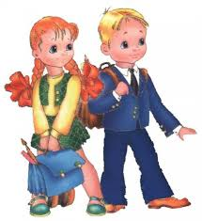

Взаємо- та самооцінювання
формування елементарних рефлексивних вмінь та навичок учнів, що дозволяє коригувати освітню траєкторію;
виховання таких рис особистості як об’єктивізм, чесність;
паралельне з контролем знань початкове здійснення роботи над помилками, ліквідації наявних прогалин

Slide 45
Важливим компонентом освітнього процесу з фізики та астрономії є оцінювальна діяльність учителя
на засадах компетентнісного,
діяльнісного,
особистісно зорієнтованого підходів
і передбачає партнерську взаємодію
вчителя,
учнів,
їхніх батьків.

Slide 46
Критерії оцінювання здобувачів освіти з фізики та астрономії
«10» - учень вільно володіє вивченим матеріалом, науковою термінологією, вміє знаходити наукову інформацію, самостійно використовувати її, розв'язує задачі на п'ять-шість дій самостійно;
«11» - учень на високому рівні опанував матеріал, самостійно оцінює різноманітні явища, факти, теорії, використовує здобуті знання і вміння у нестандартних ситуаціях, розв'язує комбіновані задачі, що потребують володіння навчальним матеріалом різних тем з фізики;
«12» - учень вільно володіє програмовим матеріалом, виявляє здібності вести дослідження, робить аналіз та висновки, розв'язує комбіновані задачі, що потребують володіння навчальним матеріалом різних тем з фізики.
«7» - учень пояснює явища, виявляє знання і розуміння основних положень, розв'язує задачі на одну-дві дії самостійно;
«8» - учень уміє пояснювати явища, аналізувати, узагальнювати знання, систематизувати їх, розв'язує задачі на дві - три дії самостійно;
«9» - учень вільно володіє вивченим матеріалом у стандартних ситуаціях, наводить приклади застосування на практиці, розв'язує задачі на три-чотири дії самостійно
«4» - учень за допомогою вчителя описує явища, наводить приклади, проводить найпростіші розрахунки за зразком;
«5» - учень описує явища, відтворює частину навчального матеріалу, знає одиниці окремих фізичних величин, основні формули, проводить найпростіші розрахунки самостійно;
«6» - учень може зі сторонньою допомогою пояснювати явища,, виявляє елементарні знання основних положень, розв'язує задачі на одну дію за зразком
«1» - учень розпізнає явища природи та природні об'єкти, за допомогою вчителя відповідає на запитання, що потребують відповіді "так" чи "ні";
«2» - учень описує природні явища та природні об'єкти, відповідає на запитання, що потребують однослівної відповіді;
«3» - учень за допомогою вчителя описує явище або його частини без пояснень, називає фізичні явища, за допомогою вчителя проводить найпростіші розрахунки

Slide 47
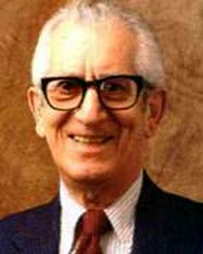
Бенджамін Блум – американський психолог
Таксономія Блума
ОЦІНКА
СИНТЕЗ
АНАЛІЗ
ЗАСТОСУВАННЯ
РОЗУМІННЯ
ЗНАННЯ

Slide 48
Знання
Пам'ятає, повторює, називає, знає, знаходить, розміщує, перераховує, переказує, визначає, описує, показує, посилається на, відтворює, ідентифікує, з'ясовує, впізнає
Перефразовує, пояснює, підсумовує, порівнює, перетворює, інтерпретує, диференціює, демонструє, формулює, робить повідомлення, наводить приклади, обґрунтовує, визначає головну ідею, розпізнає, коротко записує, класифікує, обговорює, складає список
Розуміння
Застосування
Розв'язує, обчислює, передбачає, запитує, класифікує, згруповує, ілюструє, модифікує, змінює, використовує на практиці, обирає, оперує, встановлює, вирішує проблему, застосовує

Slide 49
Аналіз
Розбирає на частини, описує ціле та його складові, порівнює, визначає суттєве, встановлює зв'язки між частинами, записує властивість, аналізує, протиставляє, виділяє, розпізнає, виводить формулу (умовивід)
Синтез
Придумує нове, записує звіт, створює, прогнозує, пише твір, робить винахід, представляє ідею, розв'язує проблему, підсумовує, компонує, конструює, формулює, пропонує, робить висновок, встановлює порядок, планує, розробляє
Оцінює, обирає, аргументує, обґрунтовує, критикує, висловлює «за» та «проти», визначає пріоритети, дискутує, дає оцінку, доводить, передбачає, відстоює, підбирає аргументи
Оцінка

Slide 50

Види оцінювання з фізики та астрономії
поточне;
поточно-формувальне;
підсумкове:
тематичне – враховуються всі види навчальної діяльності, що підлягали оцінюванню протягом вивчення теми;
семестрове – здійснюється на підставі тематичних оцінок;
річне оцінювання здійснюється на підставі семестрових або скоригованих семестрових оцінок. Річна оцінка не обов’язково є середнім арифметичним семестрових оцінок.

Slide 51
Поточне оцінювання – один із засобів педагогічного аналізу, що має виконувати заохочувальну, стимулюючу та діагностико-коригувальну функції, тобто керувати пізнавальною діяльністю учнів.
Поточне оцінювання
забезпечує педагогам та учням зворотній зв’язок, що дозволяє розробляти більш ефективні заняття, а учням допомагає розвинути необхідні навчальні навички;
чітко пов’язує завдання з цілями роботи та вимогами предмету;
покращує мотивацію учнів;
підвищує обізнаність учнів щодо вимог предмету та їх здатність брати відповідальність за виконання вимог навчальної програми.

Slide 52
Оцінка
 | Зовнішня (стандартизована) | Внутрішня (формувальна)
Хто? | Суб’єкт, який безпосередньо не бере участі в процесі навчання | Вчитель, який навчає
Навіщо? | Фіксує рівень досягнень учнів за підсумками засвоєння конкретної теми (розділу) | Виявляє “білі плями” у змісті навчального матеріалу
Як? | Передбачає порівняння одного учня з іншими шляхом порівняння кожної роботи з еталоном | Визначає рівень індивідуальних досягнень кожного учня. Не передбачає порівняння результатів
Для кого? | Орієнтована на всю сукупність учнів | Орієнтована на конкретного учня
Інструмент | Використовується система завдань, стандартизованих за змістом, процедурою та способами перевірки

Slide 53

Стандартні прийоми оцінювання
усне та письмове опитування;
лабораторні та практичні роботи;
само- та взаємооцінювання;
тестування;
сумування балів.

Slide 54

Нестандартні прийоми оцінювання
моніторингові дослідження;
прийоми оцінювання «Кредит довіри» та «Відстрочена оцінка»;
«Самооцінювання»;
колективне оцінювання методом «по колу»;
прийом «Своя валюта» ;
техніка рівневого оцінювання на кожному етапі уроку;
система накопичення балів;
принцип відкритих перспектив;
«обмін ролями»;
попереднє самопрогнозування балів за контрольну роботу, за тематичне оцінювання;
формувальне оцінювання.

Slide 55


Новітні технології оцінювання навчальних досягнень учнів з фізики
комп’ютерне тестування;
прийом «Диференційована оцінка», який дає змогу враховувати як рівень навчальних досягнень учня, так і його старанність, чіткість, наполегливість у виконанні завдань;
«Графік успішності» - побудова шкали оцінювання, яка дає можливість учням реально побачити і оцінити рівень власних знань у межах
певної теми;
оцінювання портфоліо учня.

Slide 56

Об’єктивне оцінювання здобувачів освіти передбачає:
установлення рівня досягнень учня шляхом порівняння початкового рівня знань з досягнутим і досягнутого рівня з еталоном;
усунення суб'єктивізму у відносинах «учитель-учень";
отримання вчителем об'єктивної інформації про рівень опанування учнем навчального матеріалу;
прозорі критерії оцінювання, само- та взаємооцінювання;
обгрунтування оцінки на основі критеріїв;
оприлюднення Положення про академічну доброчесність;
просвітницька діяльність щодо дотримання академічної доброчесності учасниками освітнього процесу

Slide 57

Прийоми дотримання академічної доброчесності здобувачами освіти
замість рефератів пропонувати написання тематичних есе з фізики та астрономії;
не практикувати виконання завдань на відтворення матеріалу підручника;
завдання не повинні містити готові відповіді, які наявні у підручнику чи інших посібниках;
використовувати відкриті запитання, які потребують володіння прийомами критичного мислення

Slide 58
Тестові технології навчання фізики – є одним із пріоритетних інструментів вимірювання навчальних досягнень учнів і використовуються дуже широко у зв’язку із запровадженням зовнішнього незалежного оцінювання.
ТЕСТ
Навчання
Етап усвідомлення навчальної інформації
Контроль
Етап перевірки знань
Самоконтроль
Домашнє завдання
Етап вивчення нового матеріалу
Етап закріплення навчального матеріалу

Slide 59
Використання тестів при вивченні фізики дає можливість:
1) об’єктивно оцінювати знання учнів;
2) використовувати обмежений час;
3) створювати умови для самостійної роботи учнів, виключаючи списування;
4) створити ситуацію змагання.
Але використання тестових завдань для моніторингу навчальних досягнень учнів має певні недоліки:
1) тестові завдання не сприяють розвитку комунікативної компетентності при поясненні законів, теорій, фізичних явищ;
2) у випадку самостійного складання тестів затрачається багато часу;
3) існує ймовірність випадкового вибору правильної відповіді із запропонованих;
4) не простежується процес мислення учня – наявний лише кінцевий результат

Slide 60
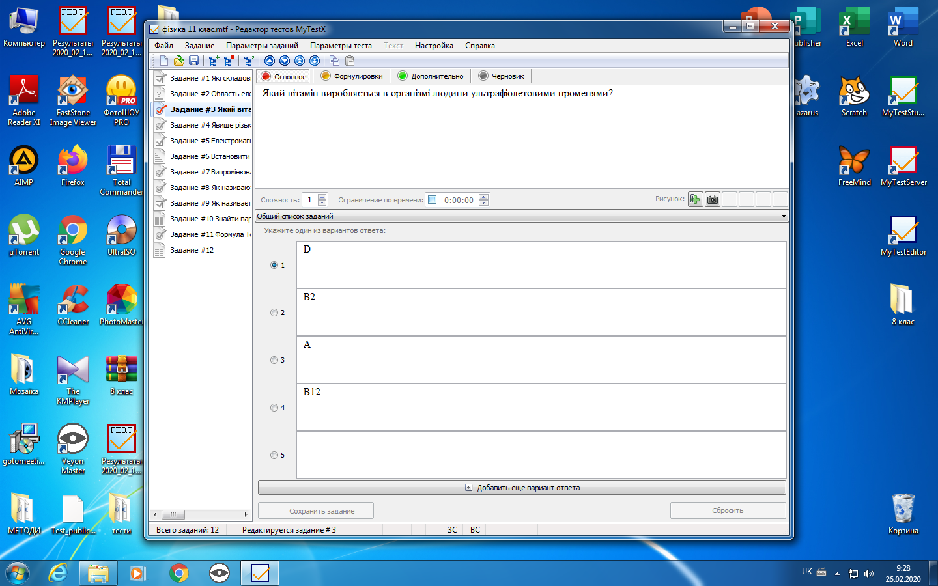
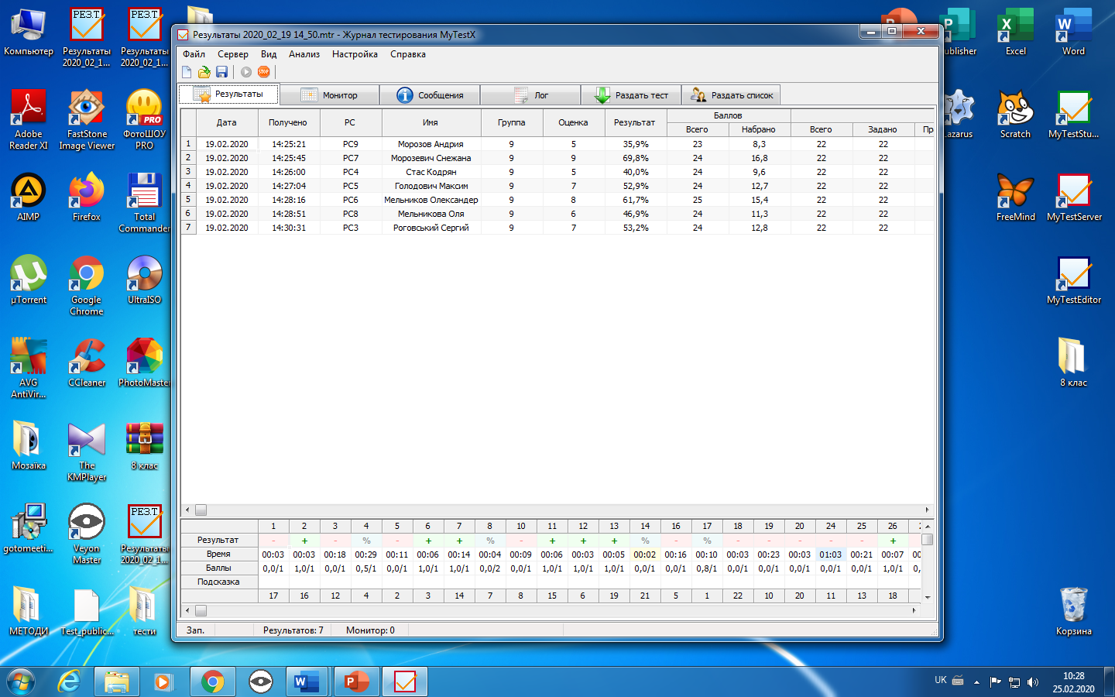
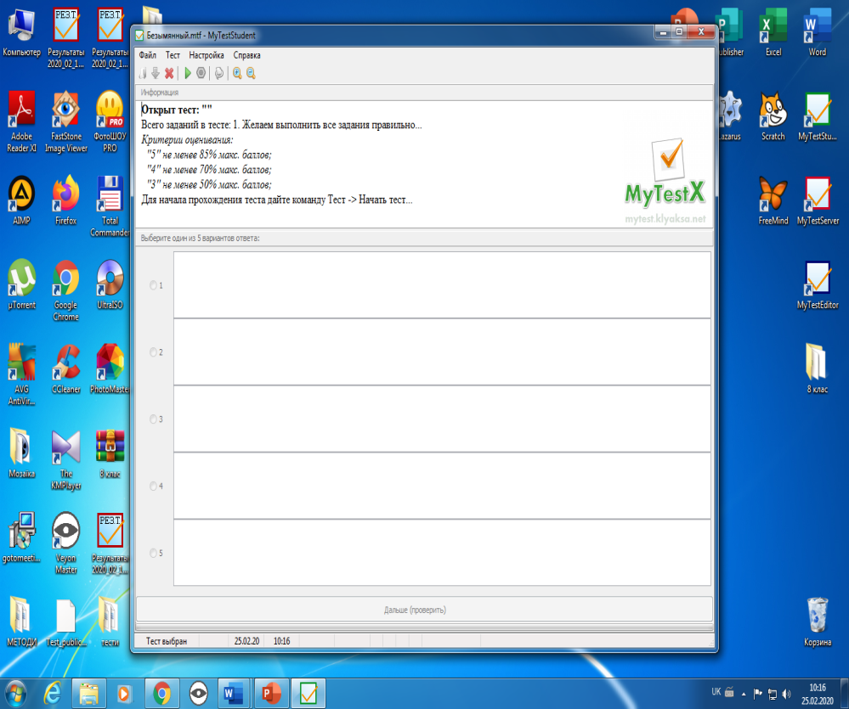
Редактор тестів My Test

Slide 61
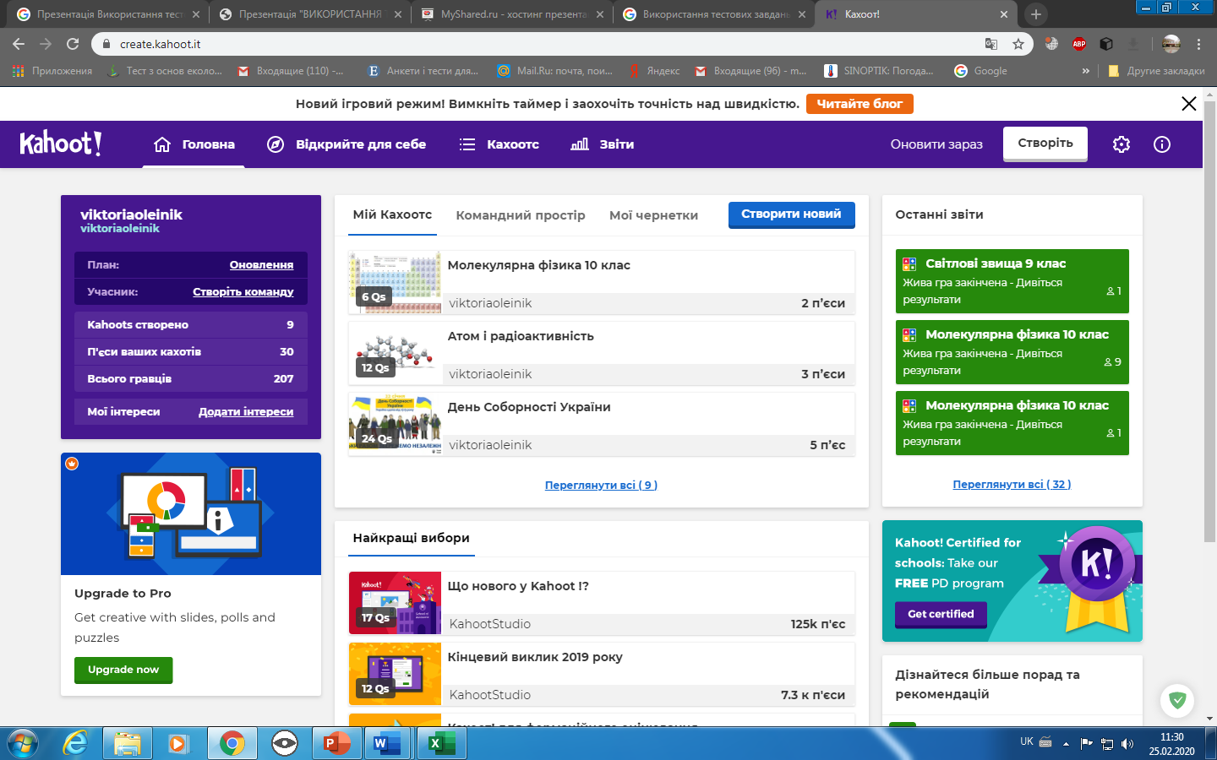
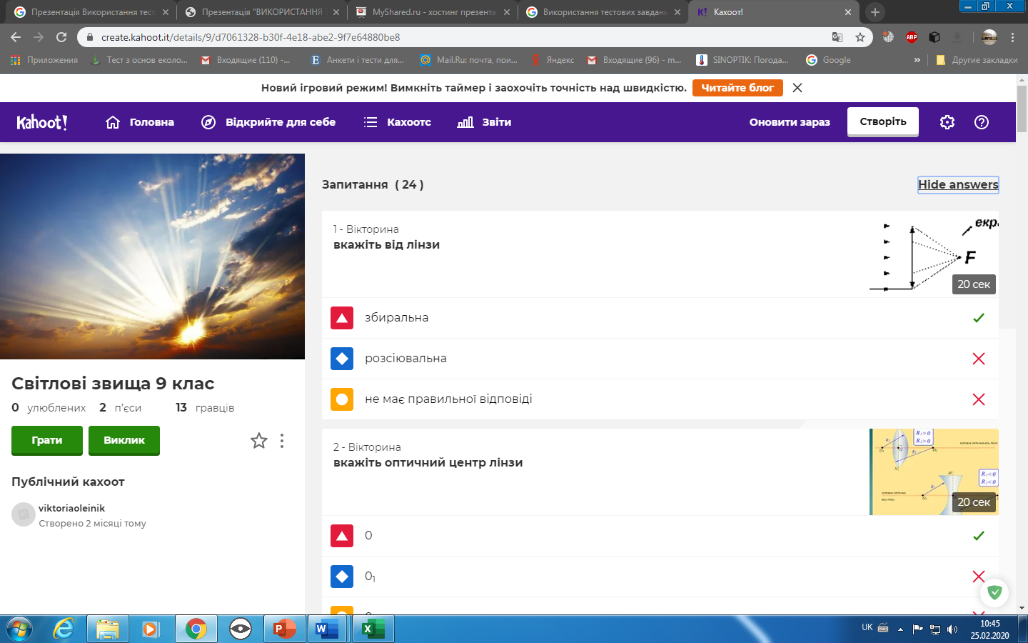
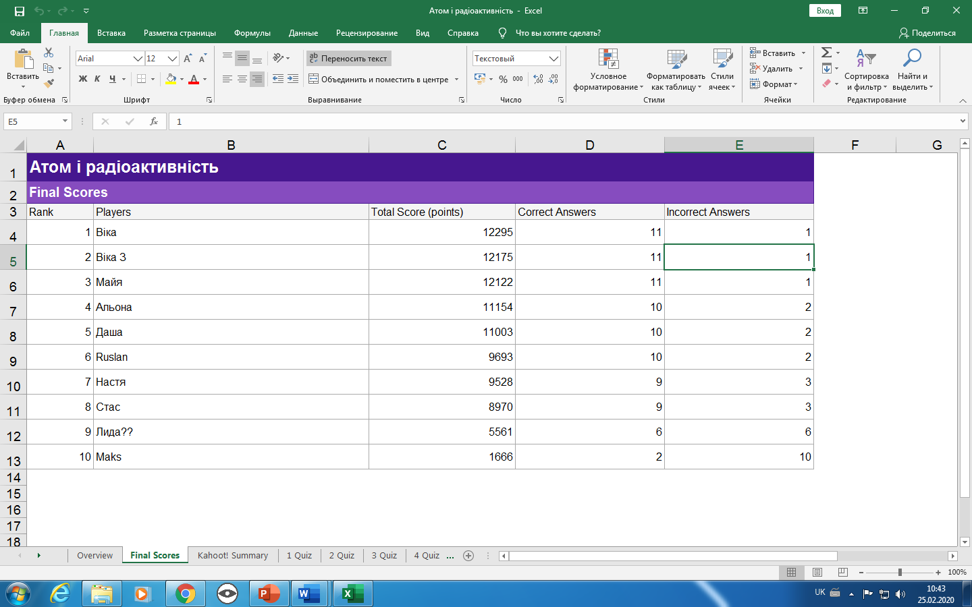
Онлайн-сервіс Kahoot

Slide 62
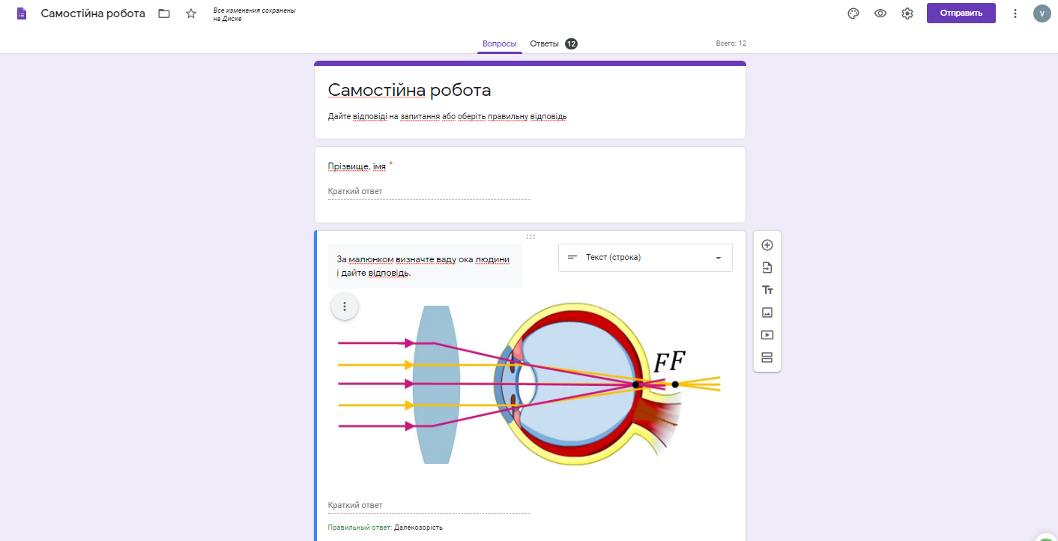
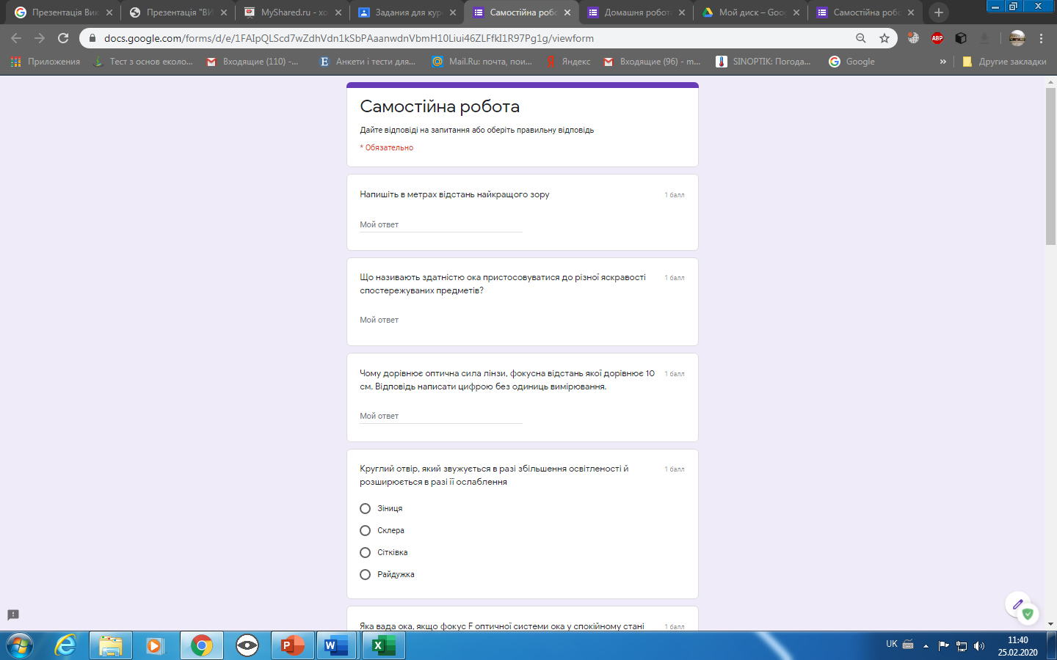
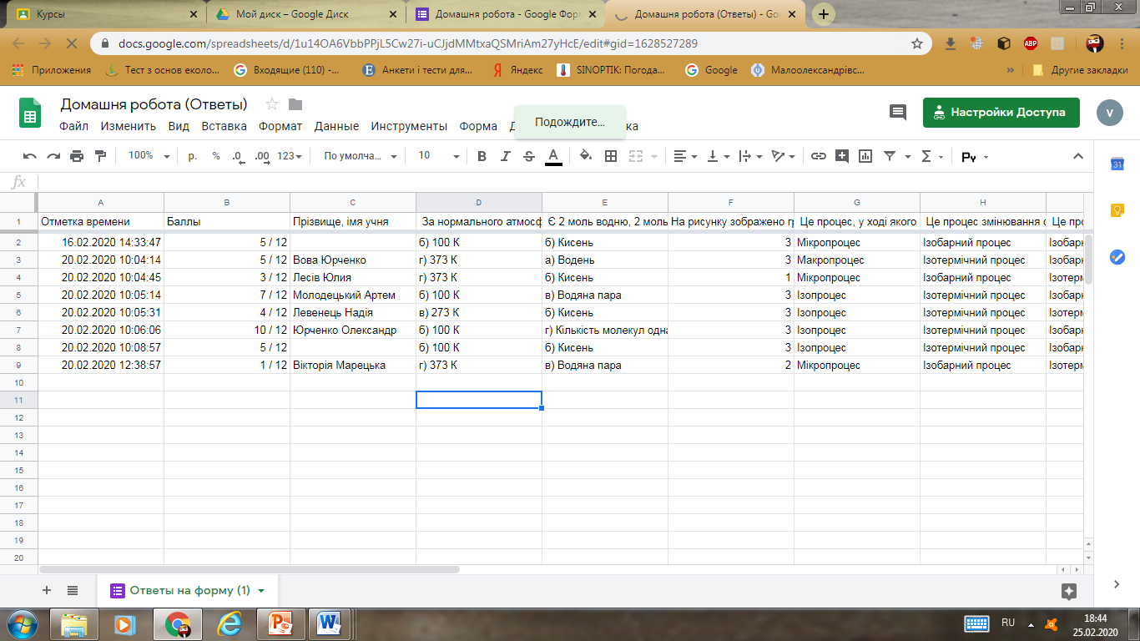
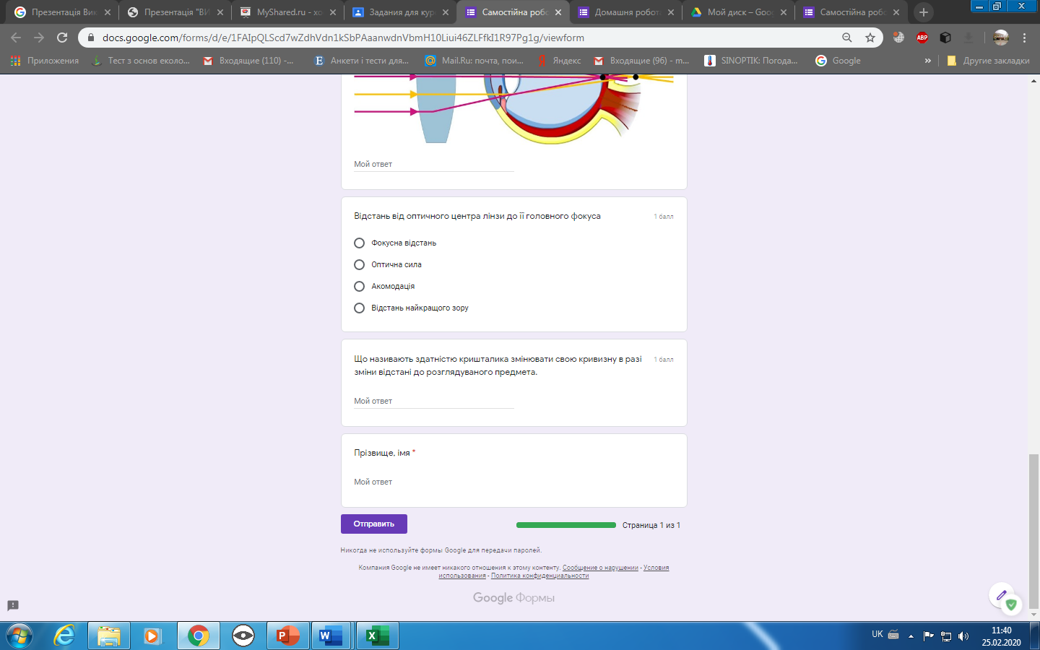
Онлайн-сервіс Google Форми

Slide 63
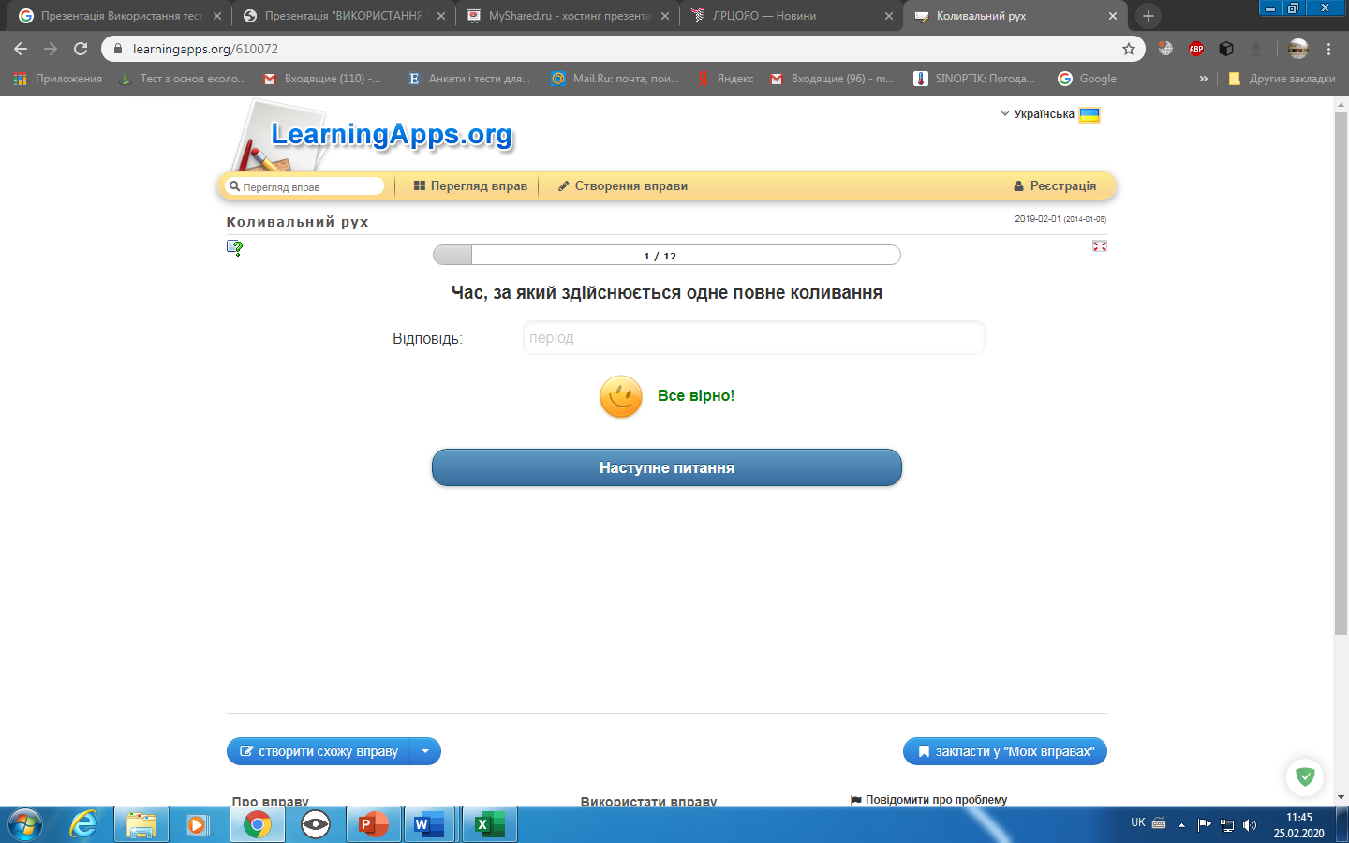
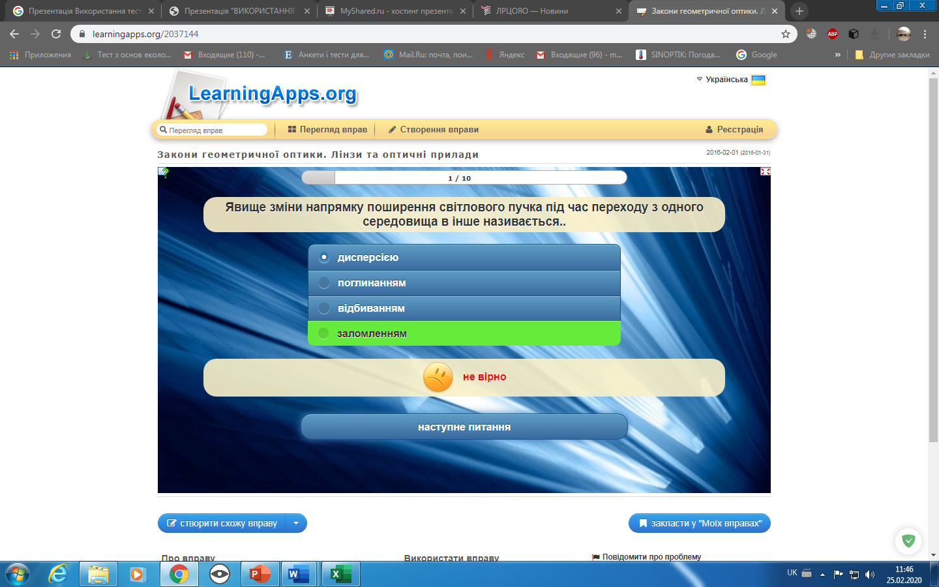
Редактор тестів онлайн Learning Apps.org

Slide 64


Якщо учень хоче знати, але не може, треба допомогти йому зробити хоч би маленький крок уперед, і цей крок стане джерелом емоційного стимулу думки – радості пізнання… В.Сухомлинський

Slide 65
Форми та прийоми словесного оцінювання навчальних досягнень учнів
позитивно вмотивоване судження, зокрема погодження дій учня, підбадьорювання (емоційна підтримка успіхів учня), схвалення, словесне та за допомогою міміки, жестів, модуляції голосу, погляду тощо;
розгорнуте словесне оцінювання (аналіз ходу і результату роботи, способу виконання, стимулювання, удосконалення);
відзначення фізичної активності учня на уроці умовними символами, фішками, геометричними фігурами, картинками тощо;
ігрова оцінка – нагородження різними ігровими
атрибутами;
динамічна виставка учнівських робіт, організована у класі

Slide 66
Приклади словесного оцінювання навчальних досягнень учнів
Справився! Вже краще! Чудово! Видно, що старався! Задоволена твоєю роботою! Бездоганно! Блискуче! Надзвичайно! Я тобою пишаюсь! Довершено! Чудово! Зразково! Прекрасно! Молодець! Дуже гарно! Дуже добре! Розумник(-ця)! Старанно! Відмінно! Правильно! Добре старався! Добре! Ти мене порадував! Маєш рацію! Я пишаюсь тим, як ти працював! Гарно зроблено! Мені приємно бачити твою роботу! Вітаю! Це те, що треба! Я знала, що ти можеш це зробити! Я б не зуміла зробити краще!Це правильний шлях! Щодня це тобі вдається краще! Твій мозок попрацював на славу! Ти обов’язково досягнеш успіху! Це видатний вихід! Активний. Непогано. Старався. Уже краще! Так тримати! Видно, що стараєшся. Справився. Добре справився. Ти досяг(-ла) успіху! Мені подобається хід твоїх думок. Я пишаюсь тобою! Твоя робота дуже потішила мне. Це твоя перемога! Я щиро радію за тебе! Я вірю в тебе! Спасибі за охайну роботу! Спасибі за насолоду від перевірки зошита!

Slide 67


Slide 68

Дякую за увагу та плідну працю!

